Slide 1
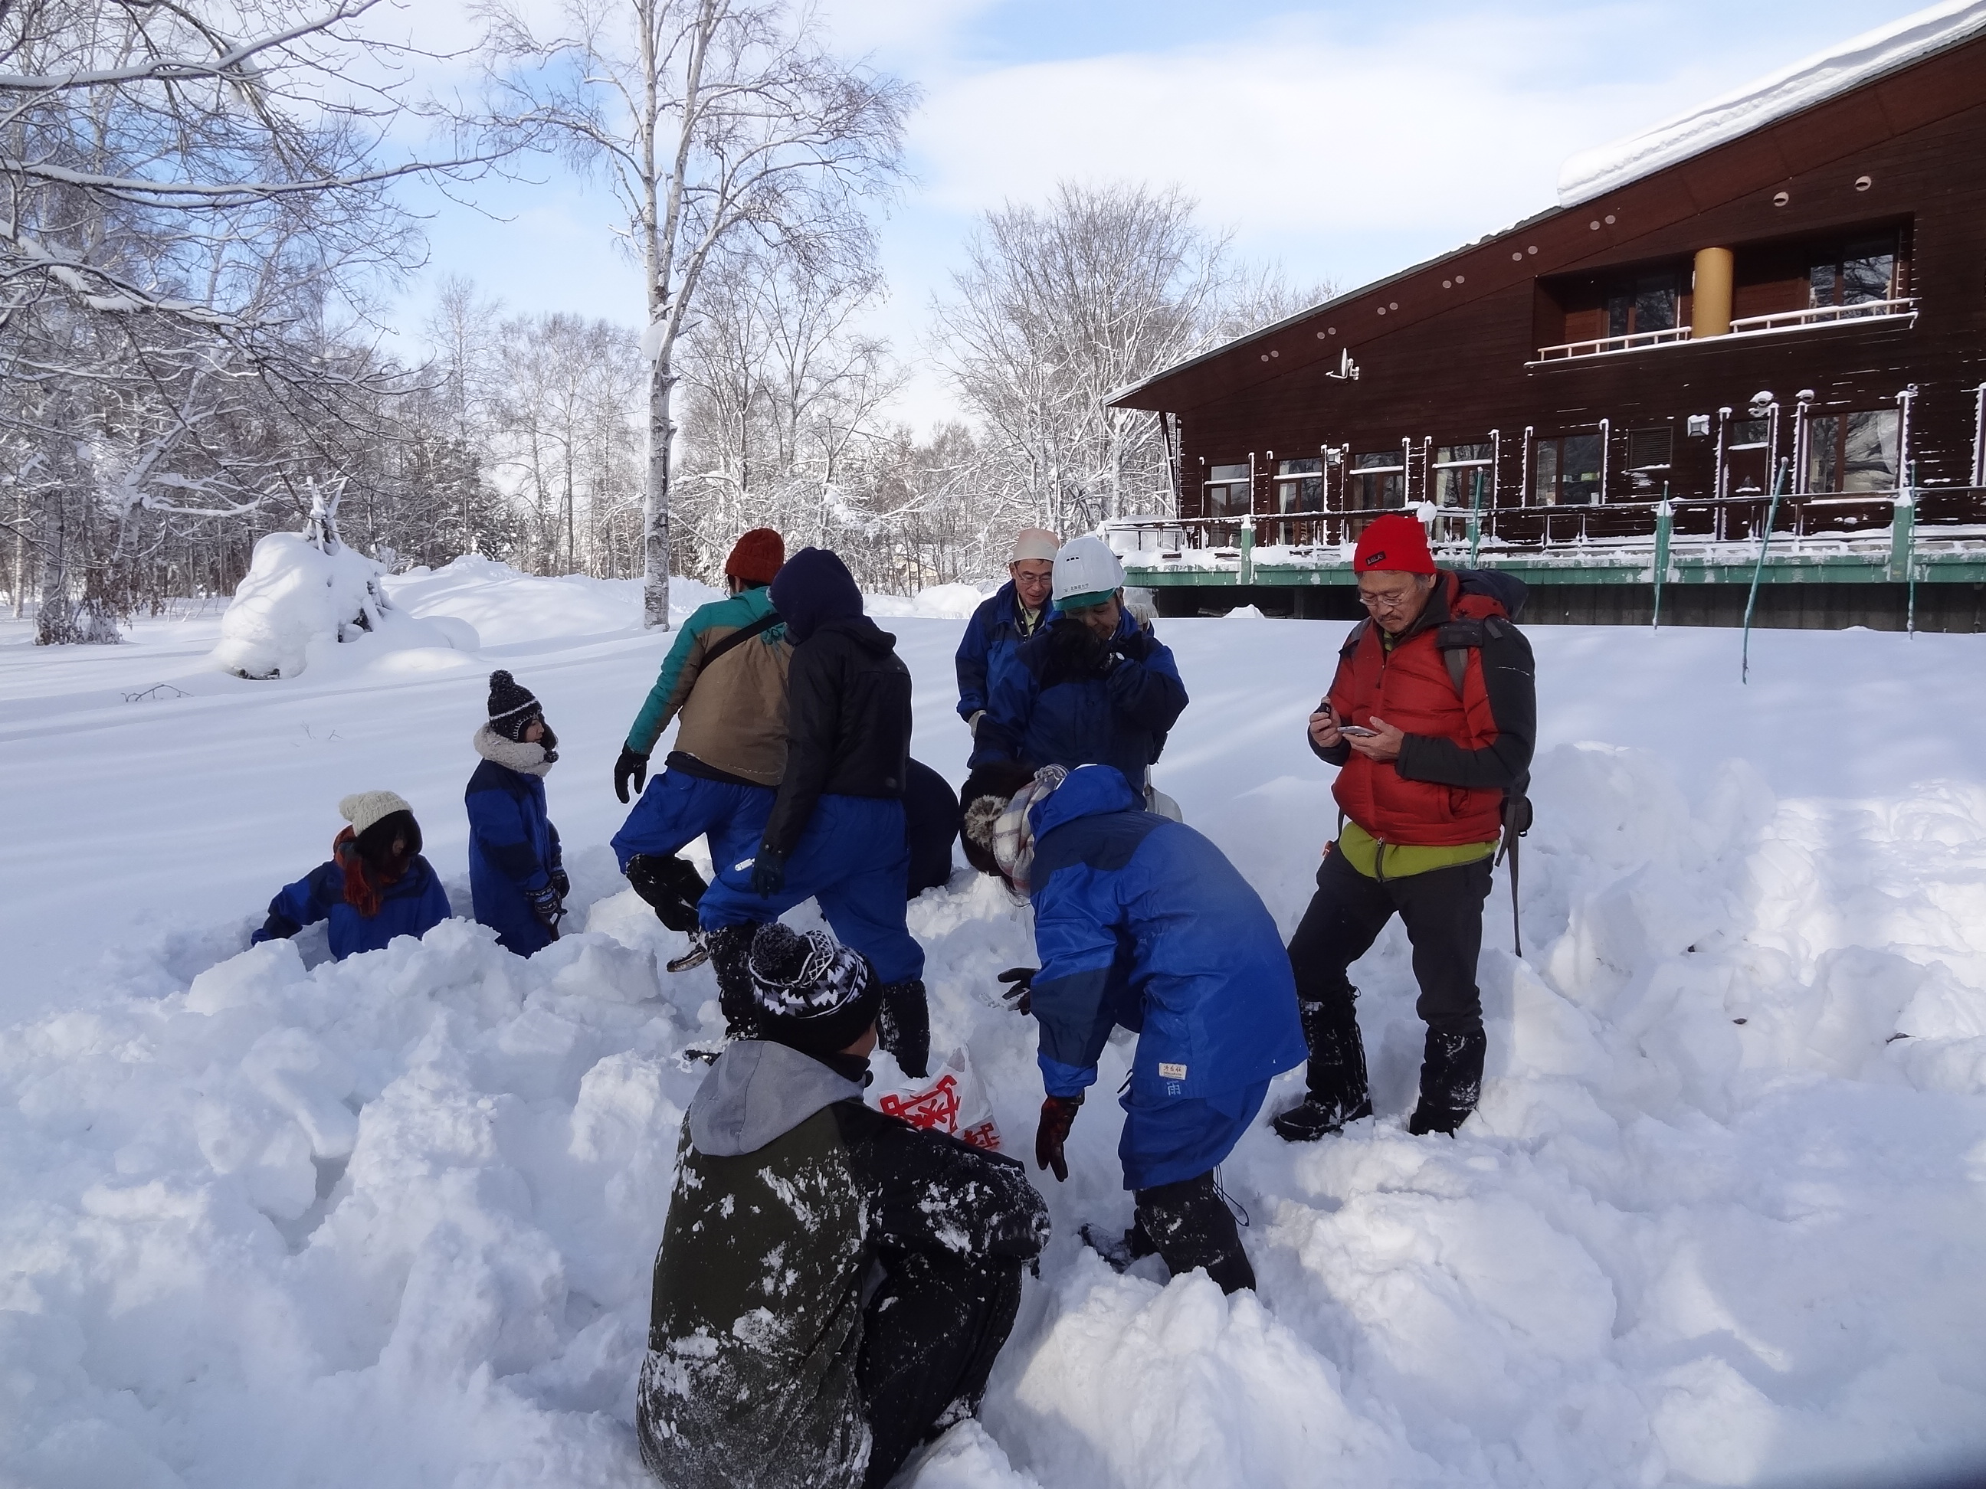
チャクチ海の海氷激減による
2017/18年東アジアの寒冬の強化
気象・気候ダイナミクス研究室
519M201 太田 圭祐
指導教員 立花 義裕 教授
2月15日 修論発表会
※2017年12月27日 北海道大学雨竜演習林にて撮影

Slide 2
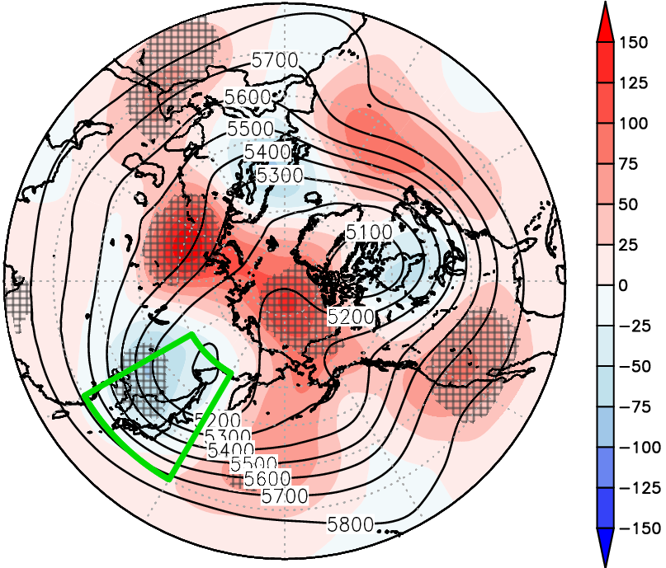
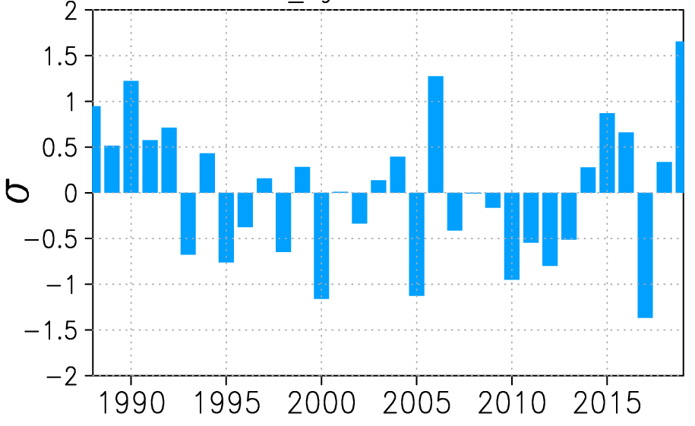
導入：2017/18年東アジアの異常な寒冬
図1a 2017/18年冬季のZ500偏差図 [m]
図1b 冬季の東アジア Z500 index
※緑枠で領域平均
2017/18年
・2017/18年冬季は東アジアで約30年ぶりの寒冬
網：$±2σ$以上の領域
・3ヶ月を通じて図1aのような偏差パターンが持続した異常な事例
等値線：2017/18年の値
陰影：気候値からの偏差
※500hPa面のジオポテンシャル高度：Z500
※11月中旬～2月中旬の平均：冬季
図1c 2017年10月16日－2018年2月28日の北極振動（SV NAM）index
（Ogi et al., 2004）
・負の北極振動指数は日本の寒冬の指標となる
（Thompson and Wallace 2000）
・冬季（3ヶ月）を通じて北極振動も負

Slide 3
研究背景：東アジアの寒冬への海洋の影響
👉3ヶ月持続した異常な現象について時間スケールがより長い海洋の影響を考える
○熱帯海洋の影響 （エルニーニョ・ラニーニャ現象）
・ラニーニャ現象が起きるとき，東アジアは寒冬傾向
（ e.g., Li et al., 1990, Wang et al., 2000, Yuan et al., 2012, Kim et al., 2014 ）
○北極海の海氷後退の影響
・バレンツ・カラ海の海氷後退が東アジア地域の寒冬に影響を及ぼす
（e.g., Honda et al., 2009, Inoue et al., 2012, Nakamura et al., 2015, Mori et al., 2014, 2019）
バレンツ海
カラ海
（Honda et al., 2009 より）
（Inoue et al., 2014 より）
👉これら以外にも海洋の影響はあるのか？

Slide 4
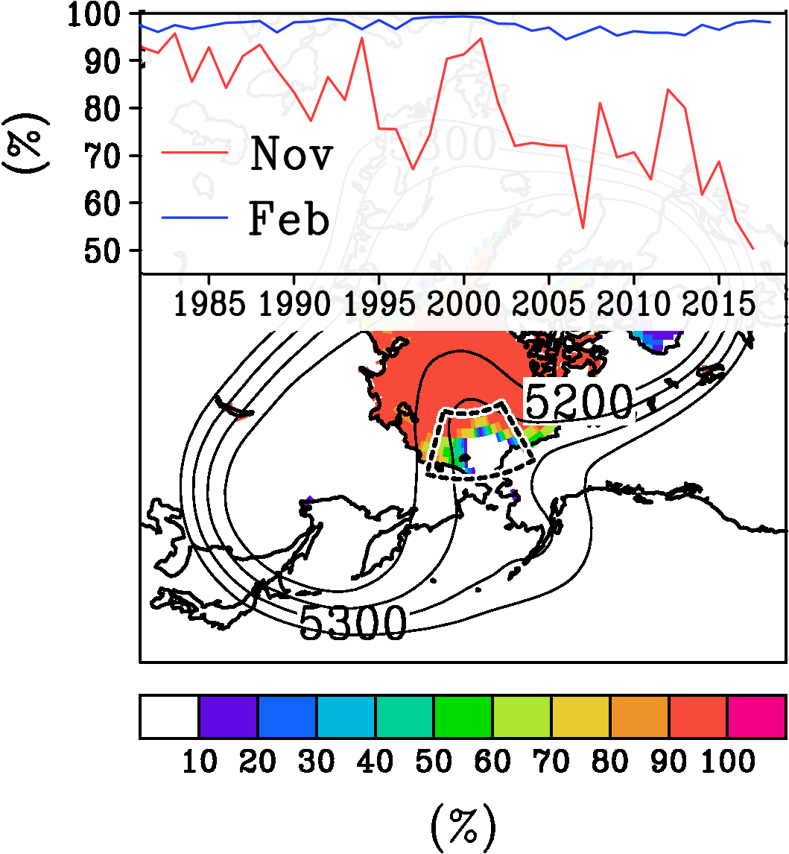
研究背景：東アジアの寒冬に影響する現象 新説
17/18年の異常な寒冬に関する先行研究（新説）
・2017/18年の寒冬に過去最少のチャクチ海の海氷が寄与した
チャクチ海
（Tachibana et al., 2019）
2017/18年
※11月のチャクチ海の海氷密接度が過去最小値であることを示す
※ベーリング海，チャクチ海の領域で海水温，その上空の大気がともに暖かくなっていることを示す
※先行研究の概略図
（Tachibana et al., 2019 より）
チャクチ海の海氷は近年になって後退し始めた
👉これまで注目されてこなかった北極海の領域
前述の要因と比較してより議論が必要

Slide 5
研究背景：先行研究の課題と本研究の目的
先行研究の課題
・東アジアに寒冬をもたらす要因として
○ラニーニャ現象
（e.g., Li et al., 1990, Wang et al., 2000, Yuan et al., 2012, Kim et al., 2014）
17年11月のNiño 3.4 index：-0.76$σ$
👉ラニーニャ事例に該当している
○バレンツ・カラ海の海氷後退
（e.g., Honda et al. 2009, Inoue et al. 2012, Nakamura et al. 2015, Mori et al. 2014, 2019）
17年11月のバレンツ・カラ海の海氷密接度index：-0.89$σ$
👉17/18年冬季もバレンツ・カラ海の海氷は平年より少なかった
があるが
これらの要因とチャクチ海の海氷後退の影響との比較はされていない
・先行研究は短報論文であるため
他の年と比較した解析はなされていない
研究目的
他の要因や年と比較しながら
2017/18年のチャクチ海の海氷後退が
東アジアの寒冬に及ぼす影響を検討する

Slide 6
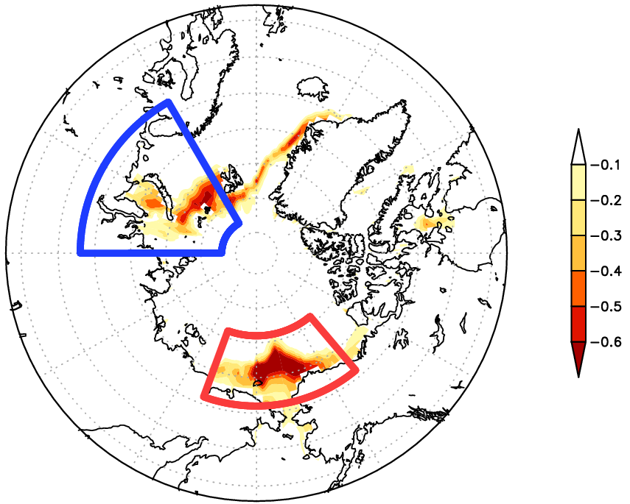
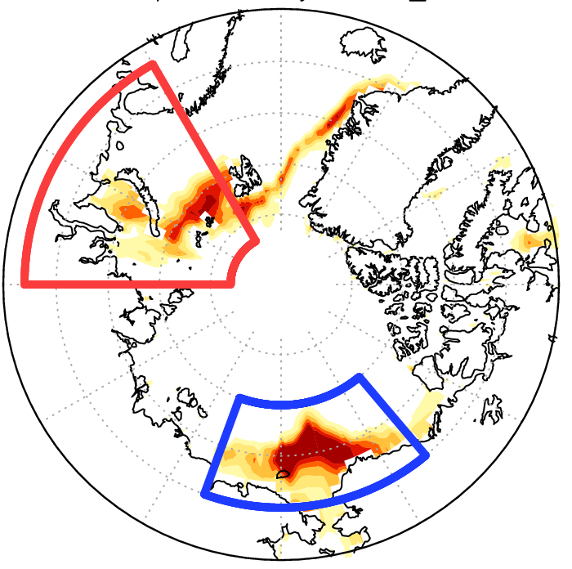
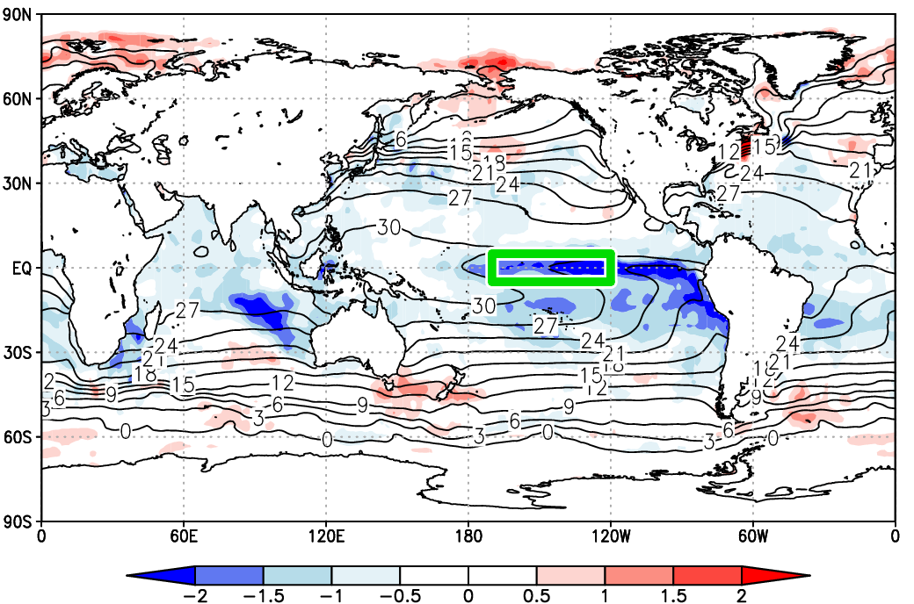
使用データ・解析手法
使用データ
〇JRA-55 ：大気のデータ
〇OISST v2.1：海面水温，海氷密接度のデータ
解析期間：1988/89年－2017/18年の11～2月（30年間）
重回帰分析
①各要素のindexを作成
図2a 2017年11月の海氷密接度 偏差図
11月の海氷密接度，海面水温について
・チャクチ海の海氷index ：青枠 i=1
・バレンツ・カラ海の海氷index：赤枠 i=2
・ラニーニャ（Niño3.4） index ：緑枠 i=3
※3つのindex間に有意な相関は見られなかった
②異常事例であった2017/18年を除いた
29年間の重回帰分析
気候値（29年平均）からの偏差図
図2b 2017年11月の海面水温 偏差図 [$℃$]
③得られた重回帰モデル
$$y\left(t\right)=b_{1}x_{1}\left(t\right)+b_{2}x_{2}\left(t\right)+b_{3}x_{3}(t)$$
により，各年の偏差を推定する
$y\left(t\right)$：t番目の年の推定偏差
$x_{i}\left(t\right)$：t番目の年のindex値
$b_{i}$：各indexとの偏回帰係数

Slide 7
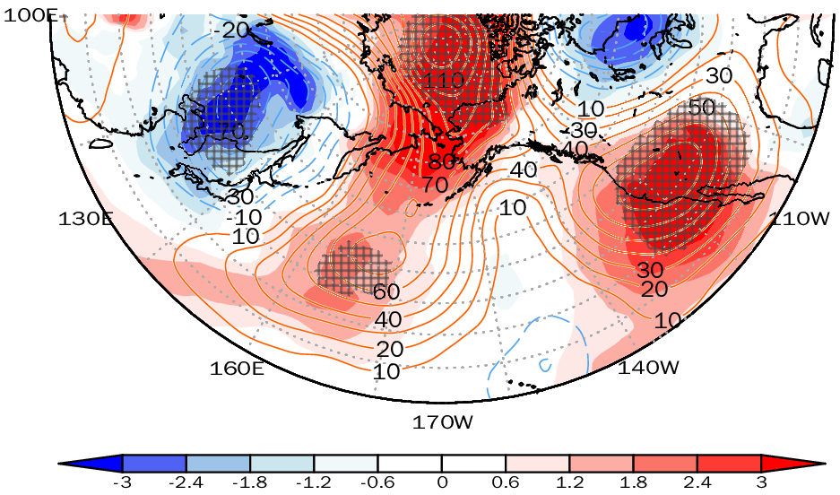
結果：各要素の重回帰分析によって推定された2017/18年偏差パターン
図3a チャクチ海海氷，ラニーニャ，バレンツカラ海海氷indexとの重回帰によって推定された2017/18年Z500,T850偏差図
図3b 2017/18年のZ500,T850偏差図
※500hPa面のジオポテンシャル高度：Z500
850hPa面の気温：T850
等値線：Z500偏差 $\left[m\right]$
陰影：T850偏差 $[K]$
Z500
パターン相関：
0.41
図3c ラニーニャ，バレンツ・カラ海海氷indexとの重回帰によって推定された2017/18年のZ500,T850偏差図
Z500
パターン相関：
0.32
・東アジア上空の負偏差，チャクチ海上空の高気圧偏差が観測値偏差と似ている
👉チャクチ海海氷の回帰を考慮すると，東アジアが異常な寒冬であった2017/18年の偏差場をより説明できることがわかる
※パターン相関は北緯20度以上の北半球Z500偏差(±2.0σ以上)の領域（図3b網）で計算した

Slide 8
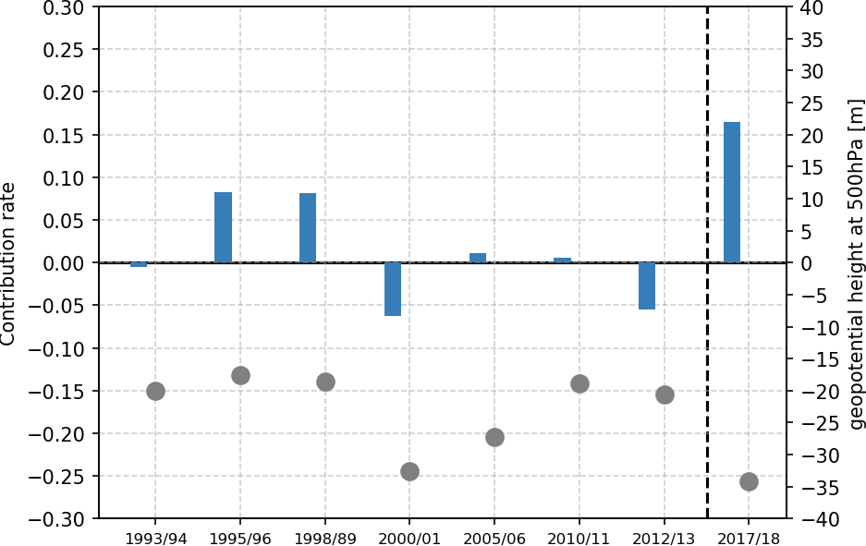
結果：他の寒冬年と比較したチャクチ海の海氷の重回帰による推定偏差
図4 東アジア領域（右下の黒枠）で平均したZ500偏差図
Z500偏差-1.0σ以下8事例を寒冬事例として抽出
※500hPa面のジオポテンシャル高度：Z500
棒（左軸） ［割合］
：チャクチ海の海氷後退による推定偏差の
観測値偏差に対する割合（青）
点（右軸）[m]
・観測値偏差（灰丸）
○2017/18年のチャクチ海の海氷後退の重回帰による推定偏差は
他の寒冬年と比較して
・最もよく観測値偏差を説明した
○過去にもチャクチ海の海氷後退は東アジアの寒冬に関係があったが
異常な寒冬ではなかった （1995/96, 1998/99）
👉異常な寒冬事例を異常な海氷後退がよく説明していた

Slide 9
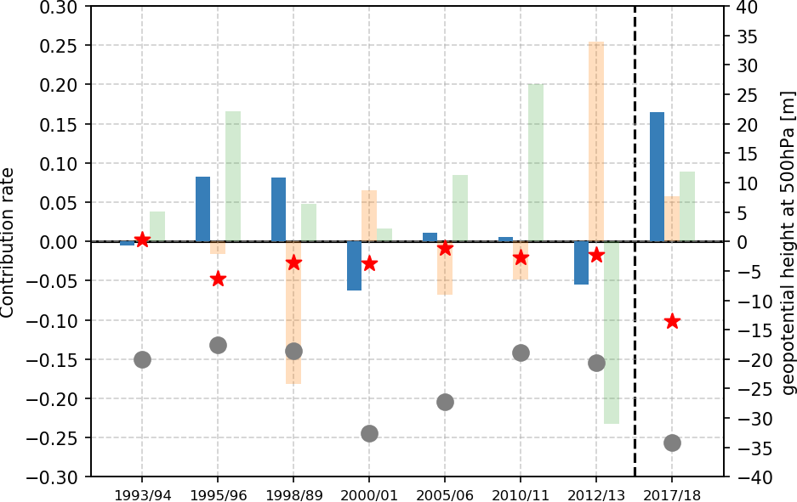
結果：他の要因と比較したチャクチ海の海氷の重回帰による推定偏差
図5 東アジア領域（右下の黒枠）で平均したZ500偏差図
Z500偏差-1.0σ以下8事例を寒冬事例として抽出
※500hPa面のジオポテンシャル高度：Z500
棒（左軸） ［割合］
：観測値偏差に対する各要素の推定偏差
・チャクチ海の海氷後退（青）
・ラニーニャ（緑）
・バレンツ・カラ海の海氷後退（オレンジ）
点（右軸）[m]
・各要素のindexの重回帰によって 推定された偏差の和（赤星）
・観測値偏差（灰丸）
○2017/18年のチャクチ海の海氷後退の重回帰による推定偏差は
・ラニーニャ，バレンツ・カラ海の海氷後退の重回帰よりも説明した
👉チャクチ海の海氷が異常に後退（過去最少）することが
東アジアの異常な寒冬に重要であることを示唆
・このような事例は2017/18年のみであった

Slide 10
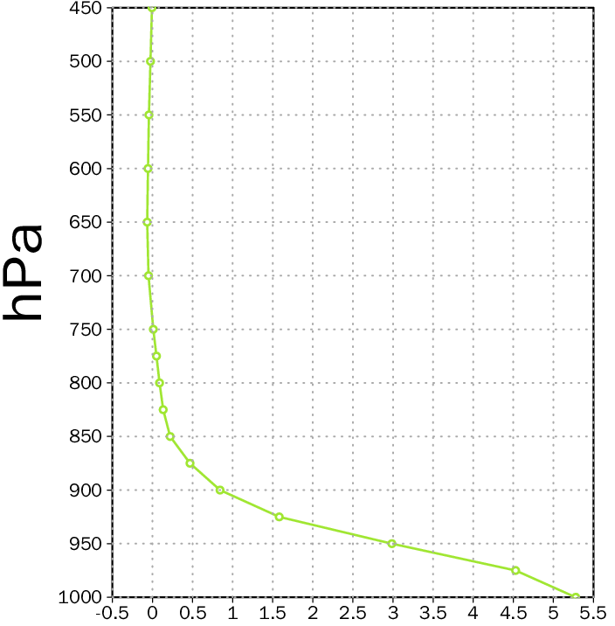
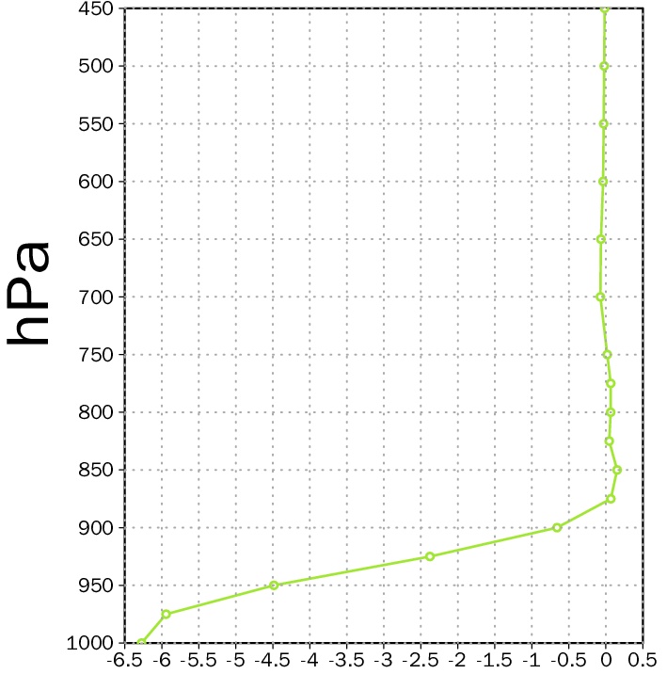
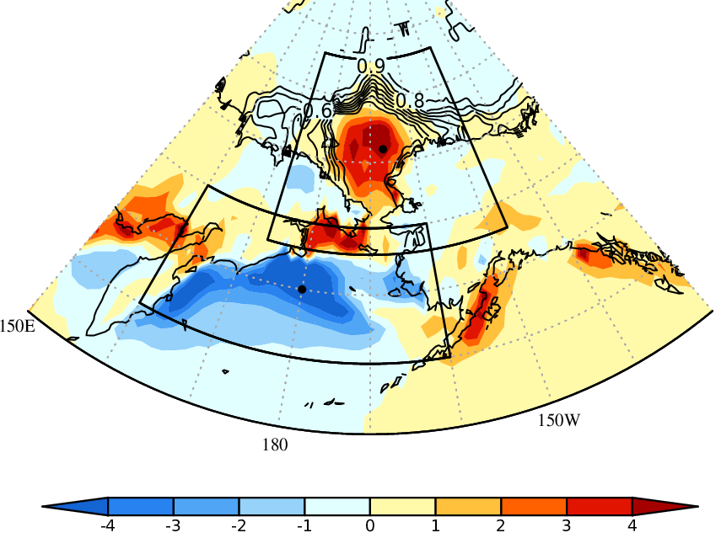
議論：推定された偏差場はチャクチ海の海氷後退がもたらしたのか
○線形傾圧モデル（LBM）実験
使用データ：JRA-55
水平解像度：T42（約2.8$°）$
鉛直層：20層
（Watanabe and Kimoto 2000）
12，1，2月（DJF）3ヶ月平均の気候値場に対し右図の熱源を与えて実験
〇図6a 推定された非断熱加熱偏差
図6b 加熱率偏差：チャクチ海上空
図6c 加熱率偏差：ベーリング海上空
鉛直拡散による加熱率
対流による加熱熱
ラージスケールの降水による加熱率
長波放射による加熱率
短波放射による加熱率
5つの加熱率の合計値
※太字が主な成分
加熱率偏差の解釈
○正
平年より海氷が少ない→海面がむき出し→平年よりも暖かい海面が大気を暖める
○負
平年なら加熱率が大きい領域，加熱率が大きい領域が北にシフトしているので，差をとると負偏差になる
※等値線は2017年11月の海氷密接度
$$[K {day}^{−1}]$$

Slide 11
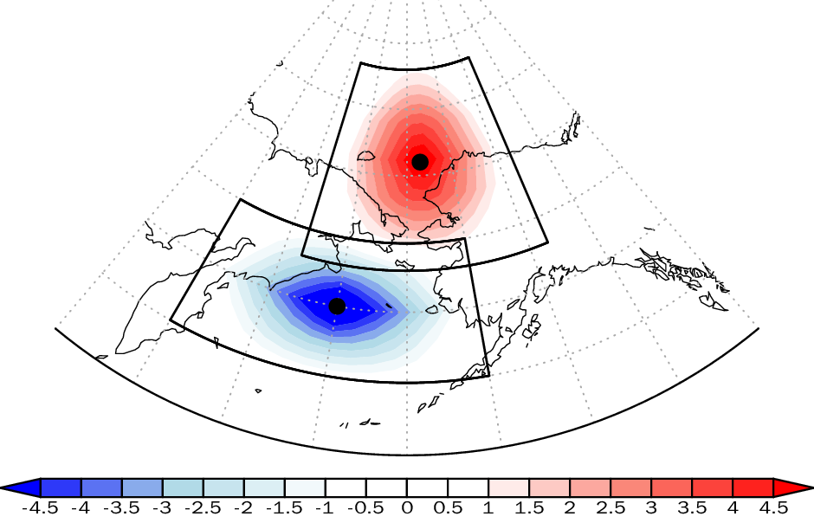
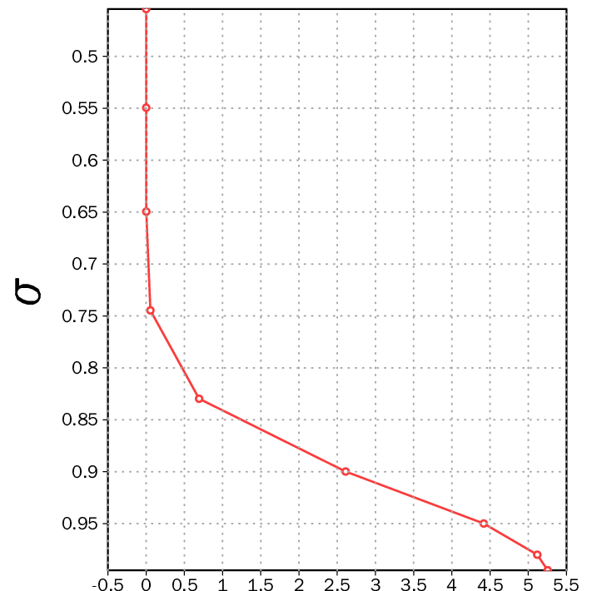
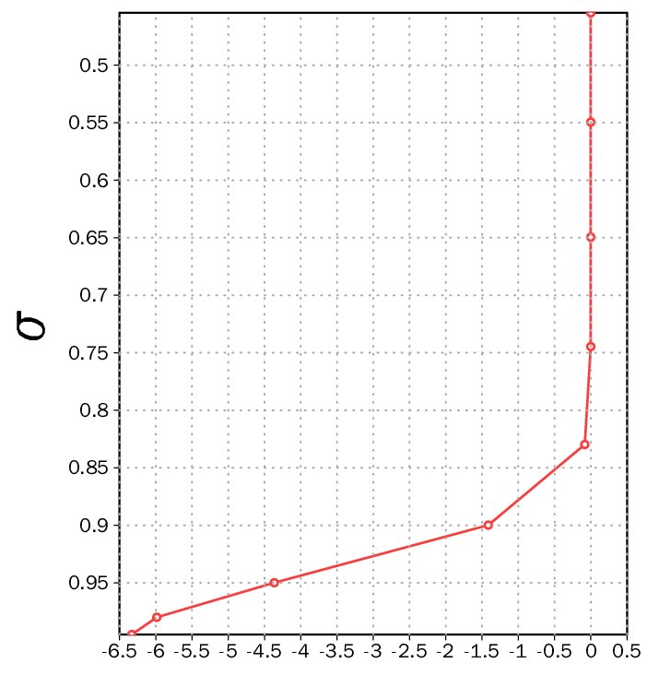
議論：推定された偏差場はチャクチ海の海氷後退がもたらしたのか
○線形傾圧モデル（LBM）実験
使用データ：JRA-55
水平解像度：T42（約2.8$°）$
鉛直層：20層
（Watanabe and Kimoto 2000）
12，1，2月（DJF）3ヶ月平均の気候値場に対し右図の熱源を与えて実験
〇図6a 推定された非断熱加熱偏差
図6b 加熱率偏差：チャクチ海上空
図6c 加熱率偏差：ベーリング海上空
$$[K {day}^{−1}]$$
加熱率偏差（熱源強制）
$$[K {day}^{−1}]$$
○図6d 線形傾圧モデル（LBM）実験
図6b, 6cを元に強制を与える
0.995 σ 面
図6e 熱源強制：チャクチ海上空
図6f 熱源強制：ベーリング海上空
$$[K {day}^{−1}]$$

Slide 12
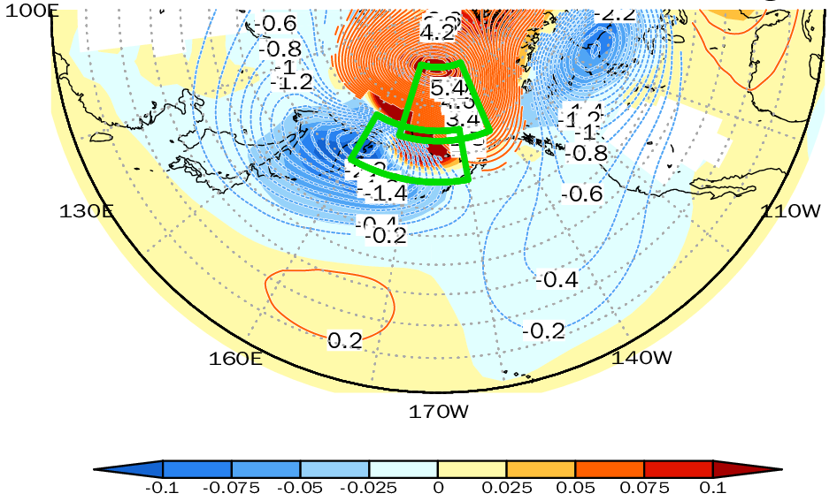
議論：推定された偏差場はチャクチ海の海氷後退がもたらしたのか
図7a LBM実験 Z500偏差（DJF）
図7b チャクチ海海氷indexとの重回帰によって推定された
2017/18年のZ500,T850偏差図
30日後‐40日後の平均結果
LBM
重回帰
等値線：Z500偏差 $[m]$
陰影：T850偏差 $[K]$
等値線：Z500偏差 $[m]$
陰影：T850偏差 $[K]$
LBM実験で得られたチャクチ海上空の高気圧偏差，東アジア上空の低気圧偏差のパターンは重回帰の場と似ている．
👉海氷の後退が原因でこのようなパターンがもたらされたと考えられる
※熱源（Tachibana et al. 2018）
冷源（Iida et al. 2020）
個々の実験パターンは先行研究と整合性がある（図略）

Slide 13
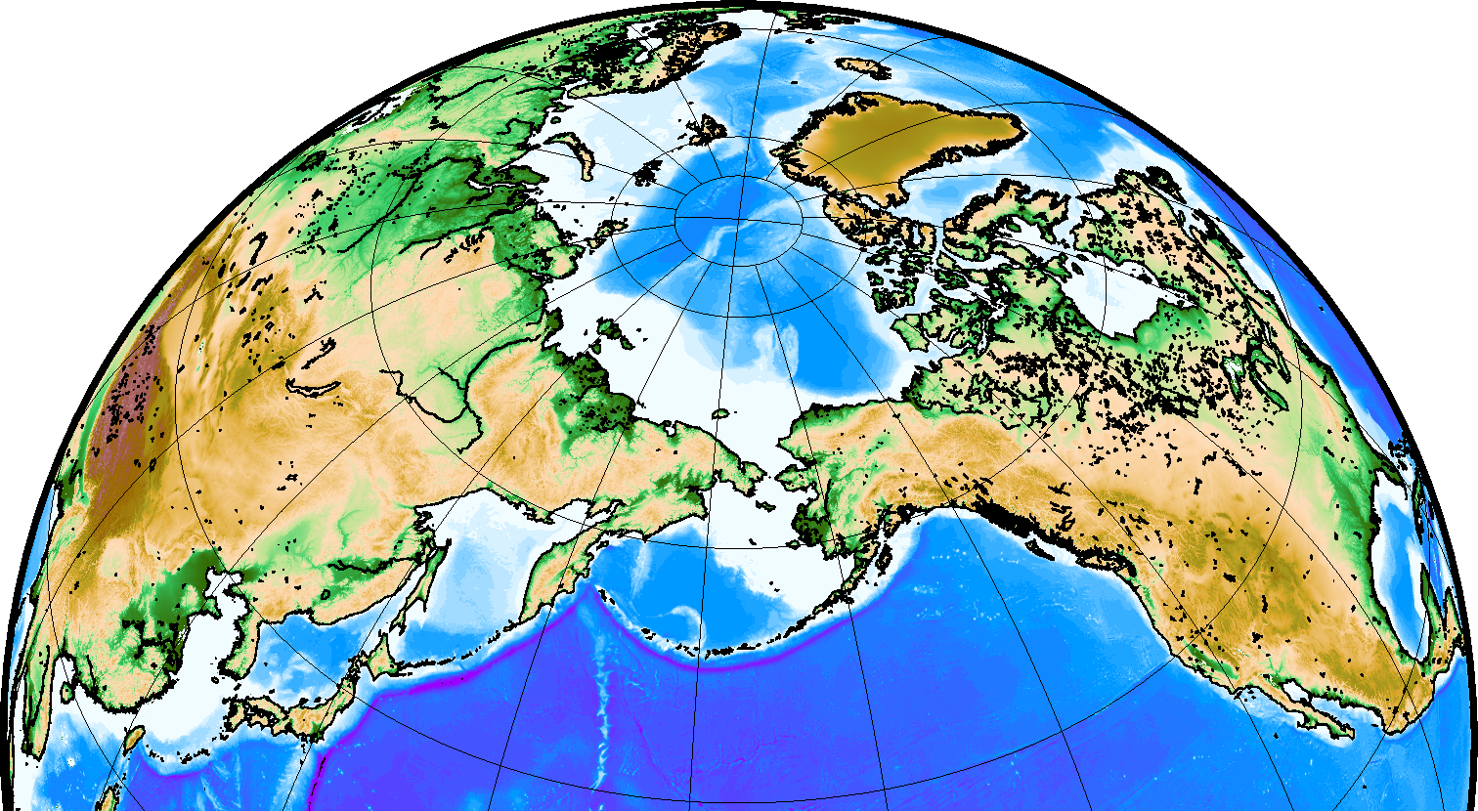
まとめ
2017/18年の東アジアの寒冬とチャクチ海の海氷後退の関係について，他の要因や他の寒冬年と定量的に比較した
寒気
ジェットの蛇行
寒気
2017/18年
東アジアの異常な寒冬
過去最少のチャクチ海海氷
New
31%
・過去最少のチャクチ海海氷
： -2.51$σ$
2017/18年は
東アジアに30年ぶりの
異常な寒冬
16%
・ラニーニャ： -0.76$σ$
9%
・バレンツ・カラ海の海氷後退
： -0.89$σ$
6%
大気の内部変動や他の外部要因
地球温暖化に伴いチャクチ海の海氷がますます減少すると，関係する東アジアの寒冬も増えるかもしれない
※この研究の内容を，Journal of Geophysical Research Atmospheres
に投稿予定（英文校正済）

